Slide 1
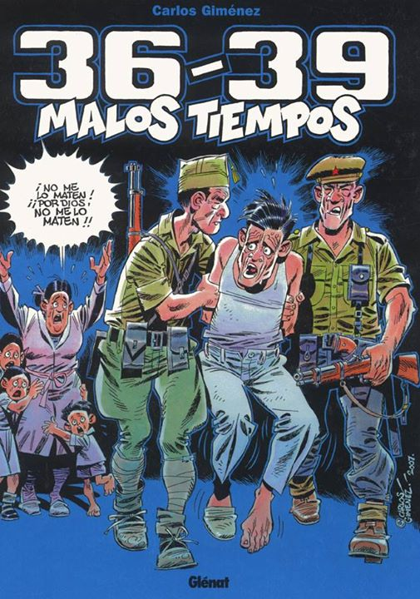
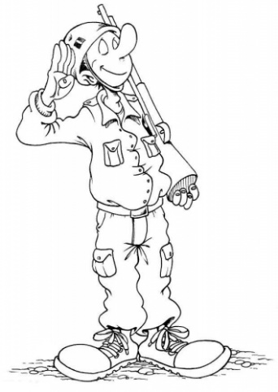
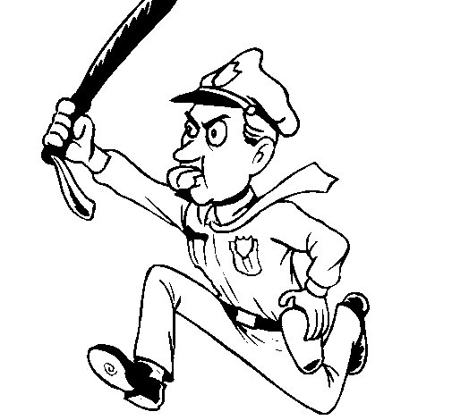
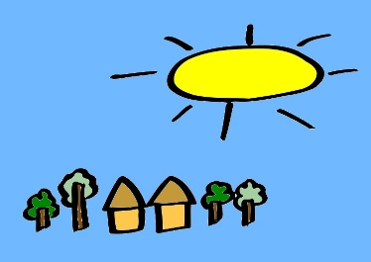
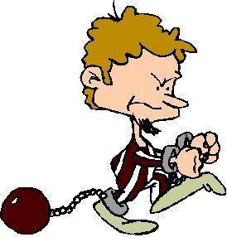
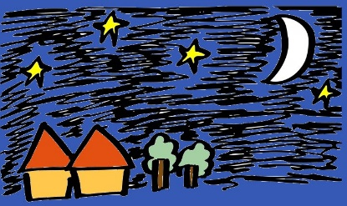
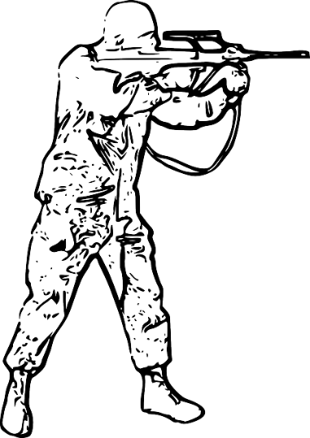
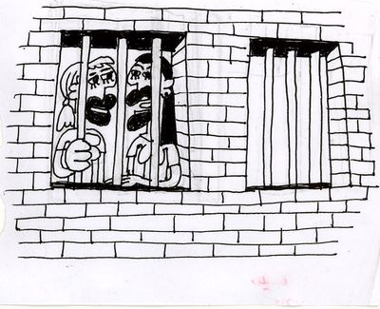
¿Qué vemos?
¿Qué dice la mujer?
¿Quiénes son? / ¿Cómo están?
¿En qué época somos?
¿Quién es? / ¿Cómo está?
¿A dónde los llevan?
¿Cuándo pasa la escena?
¿Quien detiene a la gente normalmente?
¿Qué guerra?
¿Qué están haciendo?
¿Qué llevan?/ ¿Cómo son?
La Guerra Civil española
Un preso = un prisionero
La cárcel = la prisión
Hay dos militares que irrumpen en la casa de una familia de noche para llevar al padre delante de su mujer y sus dos hijos.

Slide 2
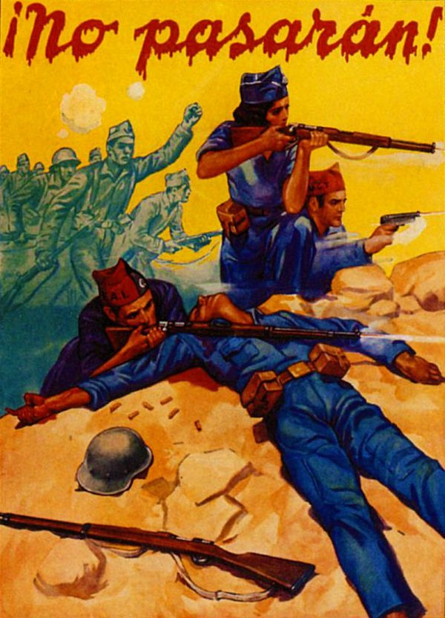
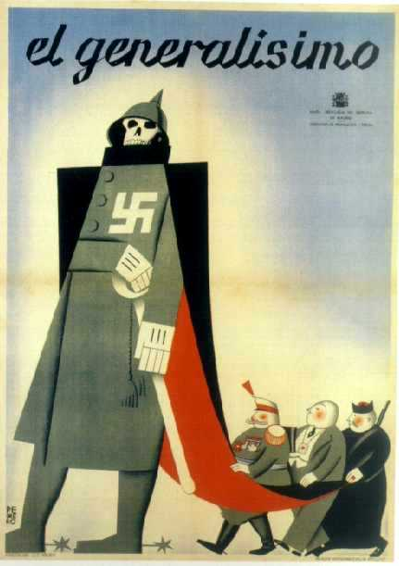
Quiz ¿Qué sabéis de la Guerra Civil española?

Slide 3
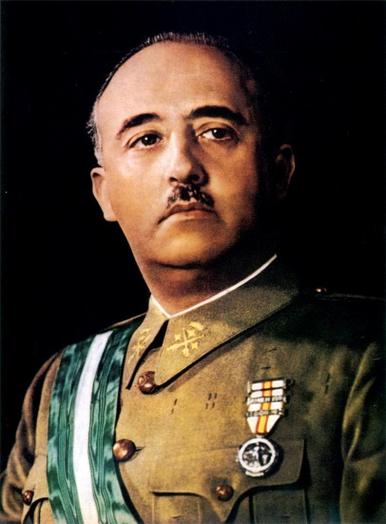
¿Quién es?
Es el General Franco.

Slide 4
¿Qué representan?
Republicano.
El bando …
El bando …
Nacionalista.

Slide 5
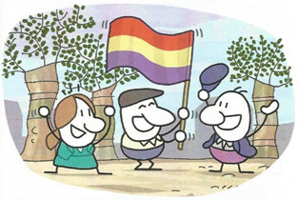
¿Qué regímen político había en 1936?
La República

Slide 6
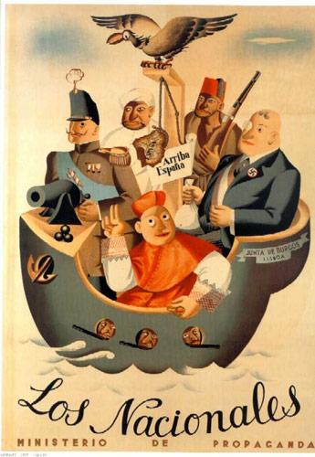
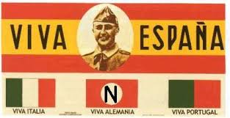
¿Qué bando ganó la guerra en 1939
Los nacionalistas o franquistas

Slide 7
FECHAS IMPORTANTES
1931
1936
1939
1975
1977-78

Slide 8
La guerra civil española
1936 - 1939

Slide 9
Empezó por un levantamiento militar el 18 de julio de 1936, en Marruecos, contra el gobierno republicano elegido legítimamente desde 1931.

Slide 10
2 bandos se enfrentaron:
Nacionalistas
O franquistas, o fascistas
Republicanos

Slide 11
Formaron el bando republicano:
- El pueblo
- Los obreros (= les ouvriers)
Los campesinos (= les paysans)
Los sindicatos
El gobierno español
Los comunistas
Los anarquistas
Bando de izquierda

Slide 12
Bando de derecha
Formaron el bando nacionalista:
Soldados rebeldes
La burguesía (=la bourgeoisie)
La Iglesia Católica
La extrema derecha
El General Franco

Slide 13
Un acontecimiento importante
Cuadro pintado por Pablo Picasso en 1937
El Bombardeo de la ciudad de Guernica …
… el 26 de abril de 1937

